Slide 1
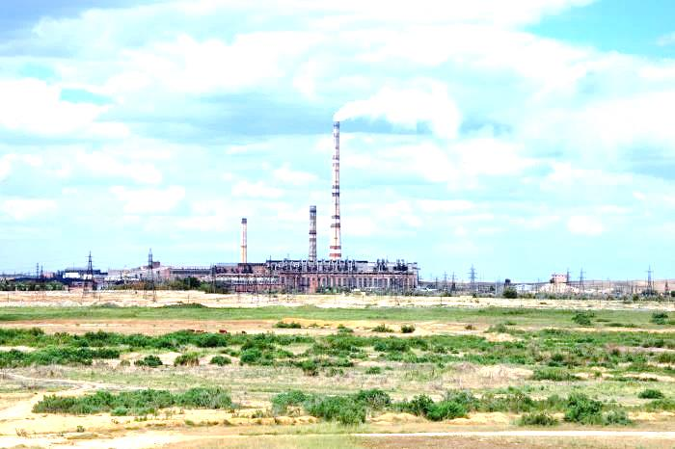
Жезказганская ТЭЦ
ТОО «Kazakhmys Energy» (Казахмыс Энерджи)
Отчет о деятельности по предоставлению регулируемых услуг за 1 полугодие 2021г

Slide 2
Общая информация о Жезказганской ТЭЦ
Жезказганская теплоэлектроцентраль осуществляет основные виды деятельности:
1. Производство тепловой энергии
2. Производство электрической энергии
Кроме того, ЖТЭЦ осуществляет иные виды деятельности, не запрещенные действующим Законодательством.
Приказом ДКРЕМ МНЭ РК по области Ұлытау № 83-ОД от 23.10.23г., с вводом в действие с 01 декабря 2023г, утвержден долгосрочный тариф на производство тепловой энергии на 2023-2027гг. в размере: 4404,15 тенге/Гкал без учёта НДС в том числе по группам потребителей: - для ТОО «ПТВЭС» - 2221,29 тенге/Гкал без НДС; - для прочих потребителей - 8060,27 тенге/Гкал без НДС
Приказом ДКРЕМ МНЭ РК по области Ұлытау № 04-ОД от 05.02.2024г., в соответствии с пп.1 п.601 «Правил формирования тарифов» № 90 от 19 ноября 2019 года (далее ПФТ), в связи с изменением стоимости стратегических товаров (уголь) и заработной платы, с вводом в действие с 15 февраля 2024г, утвержден тариф на производство тепловой энергии в размере: 5 147,72 тенге/Гкал без учёта НДС, в том числе по группам потребителей: - для ТОО «ПТВЭС» - 2 596,32 тенге/Гкал без НДС; - для прочих потребителей - 9421,12 тенге/Гкал без НДС
Информация об основных финансовых показателях
Жезказганской ТЭЦ за 1 полугодие 2024г.
По итогам 1 полугодия 2024 года, при утвержденном средневзвешенном тарифе на услуги по производству тепловой энергии – 5 054,77 тенге/Гкал и фактической себестоимости - 4 765,28 тг/Гкал, сложилась прибыль в размере - 413,87 млн.тенге.

Slide 3
Отпуск тепловой энергии потребителям ЖТЭЦ
за 1 полугодие 2024г.
№ | Наименование потребителя | Ед.изм | Принято в действующей тарифной смете | Фактически сложившиеся показатели тарифной сметы за 1 полугодие 2024 г.
1 | ТОО "KAZAKHMYS SMELTING (КАЗАХМЫС СМЭЛТИНГ)" | ГКал | 203 838,55 | 91 139,38
2 | ТОО «Корпорация Казахмыс» | ГКал | 209 685,86 | 100 158,01
3 | АО "Предприятие тепловодоснабжения" | ГКал | 707 305,00 | 388 309,00
4 | Прочие потребители | ГКал | 8 767,18 | 5 370,62
 | Всего: | ГКал | 1 129 596,58 | 584 977,00

Slide 4
Отчет по исполнению тарифной сметы на услуги
производства тепловой энергии ЖТЭЦ за 1 полугодие 2024 года
№ п/п | Наименование показателей | Единица измерения | Предусмотрено в утвержденной тарифной смете (с 01.01.24-15.02.2024г) | Предусмотрено в утвержденной тарифной смете (ЧРМ) с 15.02.2024г | Предусмотрено в утвержденной тарифной смете (в среднем на 2024г) | Фактически сложившиеся показатели тарифной сметы за 1 полугодие 2024 г. | Отклонение в % | Причины отклонения
II | Расходы периода всего: | тыс. тенге | 829,57 | 829,57 | 829,57 | 819,35 | -1%
6 | Общие и административные расходы всего, в том числе: | -//- | 829,57 | 829,57 | 829,57 | 819,35 | -1%
6.1. | заработная плата административного персонала | -//- | 392,90 | 392,90 | 392,90 | 551,67 | 40% | Отклонение связано с временным фактором (в утвержденной тарифной смете отражены затраты за год, данные по факту отражены за период 6 месяцев)
6.2. | социальный налог оар | -//- | 37,33 | 37,33 | 37,33 | 38,86 | 4%
6.2.1 | ОППВ оар |  |  |  | - | 1,96
6.2.2 | ОПВР оар |  |  |  | - | 5,62
6.2.3 | ОСМС оар |  | 11,79 | 11,79 | 11,79 | 12,69 | 8%
6.3. | амортизация оар | -//- |  |  | - | 15,69
6.4. | налоги | -//- | 244,15 | 244,15 | 244,15 | 113,99 | -53%
6.5. | Прочие расходы всего, в том числе: | -//- | 143,41 | 143,41 | 143,41 | 78,87 | -45%
6.5.1 | командировочные оар | -//- |  |  | - | 14,90
6.5.2 | коммунальные услуги (хоз.вода) | -//- | 4,42 | 4,42 | 4,42 | 3,78 | -14%
6.5.3 | услуги связи | -//- | 2,02 | 2,02 | 2,02 | 0,44 | -78%
6.5.4 | оплата консалтинговых, аудиторских, маркетинговых услуг | -//- | 33,20 | 33,20 | 33,20 | 4,77 | -86%
6.5.5 | услуги банка | -//- | 6,54 | 6,54 | 6,54 | 4,14 | -37%
6.5.6 | страхование | -//- | 36,56 | 36,56 | 36,56 | 20,56 | -44%
6.5.7 | услуги типографии | -//- | 0,65 | 0,65 | 0,65 | - | -100%
6.5.8 | обслуживание орг.техники | -//- | 2,10 | 2,10 | 2,10 | 0,78 | -63%
6.5.10 | медицинские услуги | -//- |  |  | - | 11,64
6.5.11 | вывоз мусора | -//- | 0,51 | 0,51 | 0,51 | 0,98 | 91%
6.5.12 | объявления в периодической печати | -//- | 0,43 | 0,43 | 0,43 | 0,39 | -9%
6.5.13 | почтово-телеграфные расходы | -//- | 0,28 | 0,28 | 0,28 | 0,17 | -39%
6.5.14 | сопровождение программного обеспечения | -//- | 51,34 | 51,34 | 51,34 | 13,31 | -74%
6.5.15 | Дезинсекция, дератизация | -//- | 0,17 | 0,17 | 0,17 | 0,22 | 29%
6.5.16 | оформление документов | -//- |  |  | - | 2,79
III | Всего затрат на предоставление услуг | -//- | 4 489 907,09 | 5 329 840,97 | 5 224 849,24 | 2 302 574,76 | -56%
IV | Доход (РБА*СП) | -//- | 485 005,32 | 485 005,32 | 485 005,32 | 485 005,32 | 0%
VI | Всего доходов | -//- | 4 974 912,41 | 5 814 846,29 | 5 709 854,55 | 2 787 580,08 | -51%
VII | Объем оказываемых услуг (товаров, работ) | тыс. Гкал | 1 129,60 | 1 129,60 | 1 129,60 | 584,98 | -48%
VIII | Тариф | тенге/ Гкал | 4 404,15 | 5 147,72 | 5 054,77 | 4 765,28 | -6%

Slide 5
Отчет по исполнению тарифной сметы на услуги
производства тепловой энергии ЖТЭЦ за 1 полугодие 2024 года
№ п/п | Наименование показателей | Единица измерения | Предусмотрено в утвержденной тарифной смете (с 01.01.24-15.02.2024г) | Предусмотрено в утвержденной тарифной смете (ЧРМ) с 15.02.2024г | Предусмотрено в утвержденной тарифной смете (в среднем на 2024г) | Фактически сложившиеся показатели тарифной сметы за 1 полугодие 2024 г. | Отклонение в % | Причины отклонения
1 | 2 | 3 | 4 | 5 | 6 | 7 | 9 | 10
I | Затраты на производство товаров и предоставление услуг всего, в том числе: | тыс. тенге | 4 489 077,52 | 5 329 011,40 | 5 224 019,66 | 2 301 755,41 | -56%
1 | Материальные затраты всего, в том числе: |  | 2 837 593,37 | 3 677 527,25 | 3 572 535,51 | 1 424 852,57 | -60%
1.1. | Покупные изделия | -//- | 65 108,40 | 65 108,40 | 65 108,40 | 51 071,33 | -22% | Отклонение связано с временным фактором (в утвержденной тарифной смете отражены затраты за год, данные по факту отражены за период 6 месяцев)
1.2. | ГСМ | -//- | 45 604,98 | 45 604,98 | 45 604,98 | 25 099,12 | -45%
1.3. | топливо | -//- | 2 726 879,98 | 3 566 813,86 | 3 461 822,13 | 1 348 682,12 | -61%
2 | Затраты на оплату труда всего, в том числе: | -//- | 452 769,27 | 452 769,27 | 452 769,27 | 350 200,49 | -23%
2.1 | заработная плата производственного персонала | -//- | 397 691,43 | 397 691,43 | 397 691,43 | 307 659,12 | -23%
2.2 | социальный налог | -//- | 34 002,62 | 34 002,62 | 34 002,62 | 24 869,47 | -27%
2.3 | обязат.мед страхование |  | 11 930,74 | 11 930,74 | 11 930,74 | 8 578,19 | -28%
2.4 | ОППВ |  | 9 144,47 | 9 144,47 | 9 144,47 | 5 796,06 | -37%
2.5 | ОПВР |  |  |  | - | 3 297,65
3 | Амортизация | -//- | 219 219,26 | 219 219,26 | 219 219,26 | 195 126,25 | -11%
4 | Ремонт всего, в том числе: | -//- | 674 293,10 | 674 293,10 | 674 293,10 | 252 600,86 | -63%
5 | Прочие затраты, в том числе: | -//- | 305 202,52 | 305 202,52 | 305 202,52 | 78 975,25 | -74%
5.1 | ж/д перевозка угля | -//- |  |  | - | -
5.2 | услуги по подаче и уборке вагонов | -//- | 26 217,25 | 26 217,25 | 26 217,25 | 20 447,68 | -22%
5.3 | оборотная вода | -//- | 7 487,00 | 7 487,00 | 7 487,00 | - | -100%
5.4 | перекачка пульпы | -//- | 155 884,23 | 155 884,23 | 155 884,23 | - | -100%
5.5 | сжатый воздух | -//- | 10 641,10 | 10 641,10 | 10 641,10 | - | -100%
5.6 | поверка приборов | -//- | 4 037,53 | 4 037,53 | 4 037,53 | 1 547,92 | -62%
5.7 | зарядка огнетушителей | -//- | 298,80 | 298,80 | 298,80 | - | -100%
5.8 | услуги по обеспечению пожарной безопасности | -//- | 9 244,49 | 9 244,49 | 9 244,49 | 6 712,62 | -27%
5.9 | услуги по охране окружающей среды | -//- | 2 670,88 | 2 670,88 | 2 670,88 | 4 651,76 | 74%
5.10 | командировочные расходы | -//- | 1 062,73 | 1 062,73 | 1 062,73 | 1 072,61 | 1%
5.11 | коммунальные услуги | -//- | 4 481,05 | 4 481,05 | 4 481,05 | 931,22 | -79%
5.12 | тех.осмотр транспорта | -//- | 18,64 | 18,64 | 18,64 | 10,00 | -46%
5.13 | обучение персонала | -//- | 333,15 | 333,15 | 333,15 | 218,89 | -34%
5.14 | Анализ качества угля | -//- | 376,84 | 376,84 | 376,84 | 428,22 | 14%
5.15 | Охрана труда и техника безопасности | -//- | 1 361,75 | 1 361,75 | 1 361,75 | 1 161,37 | -15%
5.16 | утилизация опасных отходов | -//- | 24 592,16 | 24 592,16 | 24 592,16 | 22,03 | -100%
5.17 | обследование, сервисное обслуживание оборудования | -//- | 27 091,12 | 27 091,12 | 27 091,12 | 19 526,55 | -28%
5.18 | охрана объектов | -//- | 29 122,42 | 29 122,42 | 29 122,42 | 18 241,21 | -37%

Slide 6
Отчет об исполнении инвестиционных программ ЖТЭЦ
ТОО "Kazakhmys Energy"(Казахмыс Энерджи) за 1 полугодие 2024г.
Информация о фактических условиях и размерах финансирования инвестиционной программы, тысяч тенге |  |  |  |  | Информация о сопоставлении фактических показателей исполнения инвестиционной программы с показателями, утвержденными в инвестиционной программе** |  |  |  |  |  |  |  | Разъяснение причин отклонения достигнутых фактических показателей от показателей в утвержденной инвестиционной программе | Оценка повышения качества и надежности предоставляемых регулируемых услуг и эффективности деятельности
Амортизация | Прибыль | Заемные средства | Бюджетные средства | Иная деятельность | Снижение расхода сырья, материалов, топлива и энергии в натуральном выражении в зависимости от утвержденной инвестиционной программы |  | Снижение износа (физического) основных фондов (активов), %, по годам реализации в зависимости от утвержденной инвестиционной программы |  | Снижение потерь, %, по годам реализации в зависимости от утвержденной инвестиционной программы |  | Снижение аварийности, по годам реализации в зависимости от утвержденной инвестиционной программы
 |  |  |  |  | план | Факт текущего года | план | Факт текущего года | план | Факт текущего года | план | Факт текущего года
219 219 | 490 555 | - | - |  | Ведется поставка ТМЦ (поставлено на 40%) Работы начаты, ведутся демонтажные работы труб с истекшим сроком годности. СМР ведутся за счет дохода от иной, нерегулируемой деятельности.

Slide 7
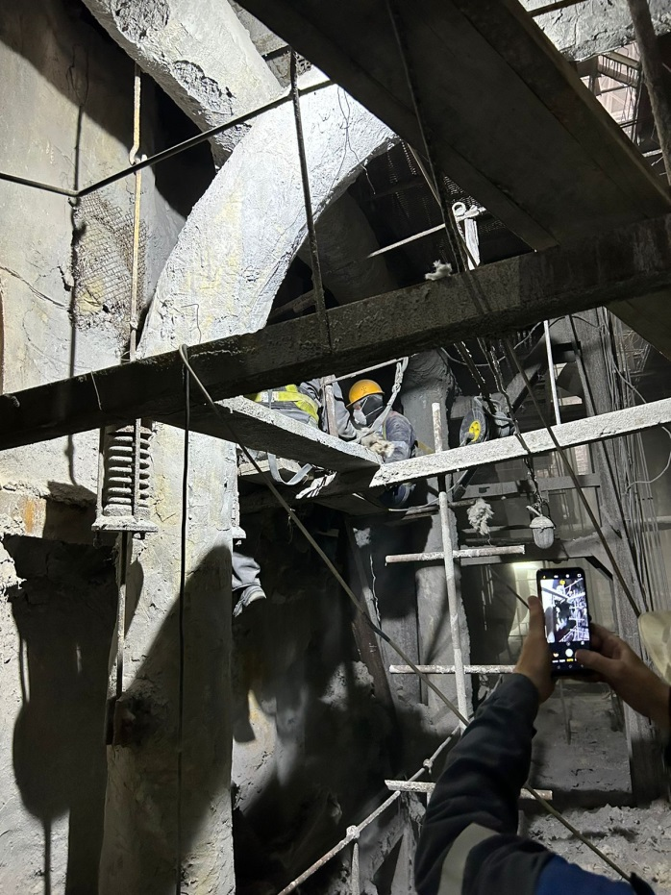
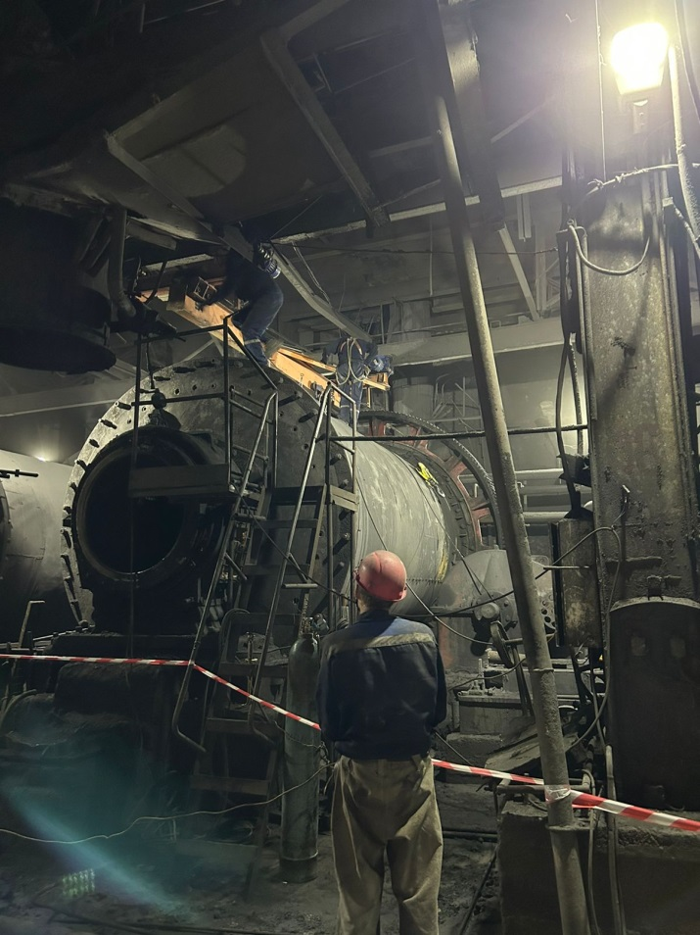
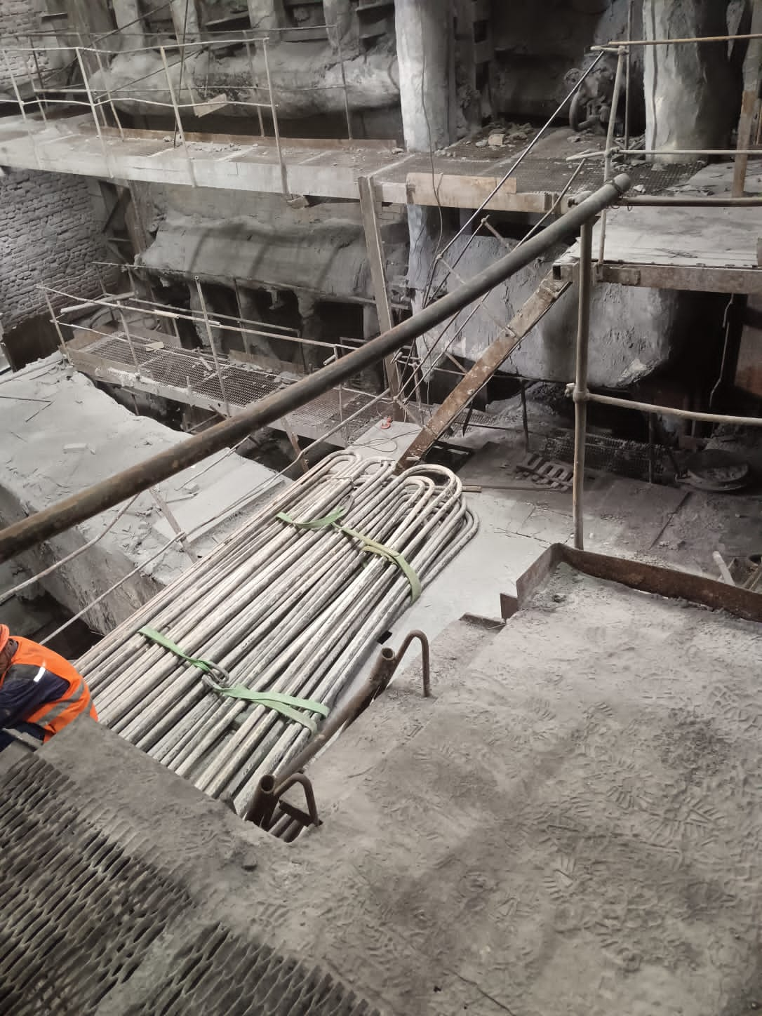
Отчет об исполнении инвестиционных программ ЖТЭЦ
ТОО "Kazakhmys Energy"(Казахмыс Энерджи) за 1 полугодие 2024г.

Slide 8
Информация о достижении показателей качества и
эффективности деятельности Жезказганской ТЭЦ за 1 полугодие 2024г.

Slide 9
Информация об основных финансовых показателях
за 1 полугодие 2024 года и перспективах деятельности ЖТЭЦ
По результатам финансово-хозяйственной деятельности ЖТЭЦ по производству тепловой энергии за 1 полугодие 2024 года сложился убыток в сумме 957,16 млн.тенге.
Показатели | Ед.изм. | Всего 1 полугодие 2024г.
Доходы: | тыс.тенге | 2 716 444,86
Расходы: | тыс.тенге | 2 302 574,76
Результат/ убыток (-), прибыль(+) | тыс.тенге | 413 870,10
Перспективы деятельности Жезказганской ТЭЦ на 2024-2028гг:
На сегодняшний день на Жезказганской ТЭЦ действует инвестиционная программа, утвержденная совместным приказом ДКРЕМ по области Ұлытау и Министерства энергетики РК на 5 летний период 2023-2027гг.
С 15 апреля 2024 года для Жезказганской ТЭЦ утвержден тариф на услуги производства тепловой энергии на период 2024-2028г: 2024г – 5 147,72 тенге за 1 Гкал без учета НДС, 2025г – 5 396,23 тенге за 1 Гкал без учета НДС, 2026г – 5 435,32 тенге за 1 Гкал без учета НДС, 2027г – 5 596,14 тенге за 1 Гкал без учета НДС; 2028г – 5 768,18 тенге за 1 Гкал без учета НДС

Slide 10
Информация о проводимой работе с потребителями
№ | Наименование субъекта естественной монополии (СЕМ) | Сумма задолженности, тыс. тенге |  | Количество физ и юр лиц у которых имеется задолженность перед СЕМ
 |  | физ. л. | юр. л. | физ. л. | юр. л.
1 | ТОО "KAZAKHMYS ENERGY" (Казахмыс Энерджи) ЖТЭЦ | 56,45 | 560 032,44 | 1 | 1
ТОО «Kazakhmys Energy» (Казахмыс Энерджи) ведет постоянную работу по погашению дебиторской задолженности, составляются соглашения и графики погашения. Также, в рамках договорных отношений составляются заявки на объем отпуска тепловой энергии, направляются уведомления о проведении сезонных включений/отключений подачи тепловой энергии и т.п.

Slide 11
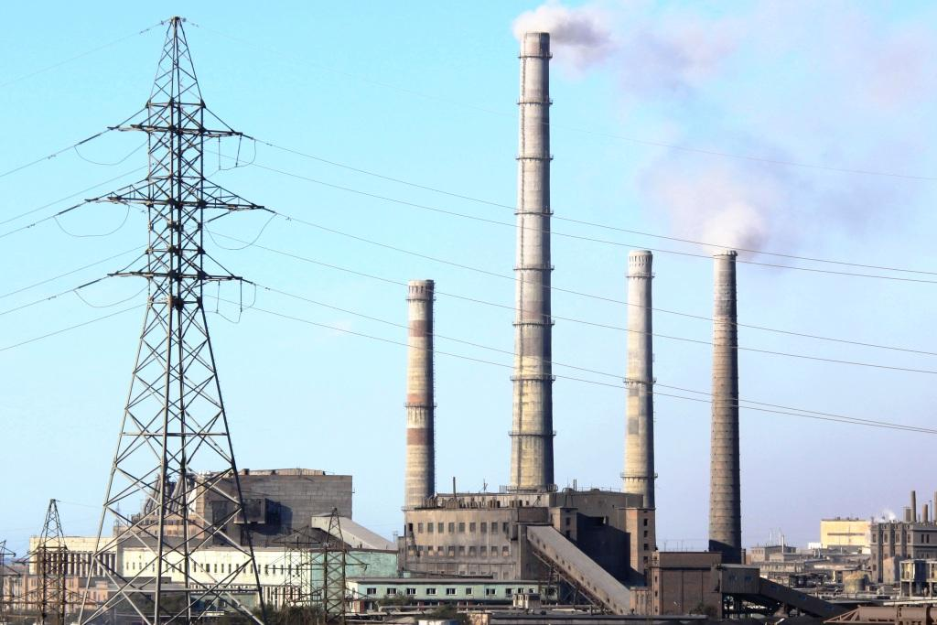
Благодарим
за внимание!

